Slide 1
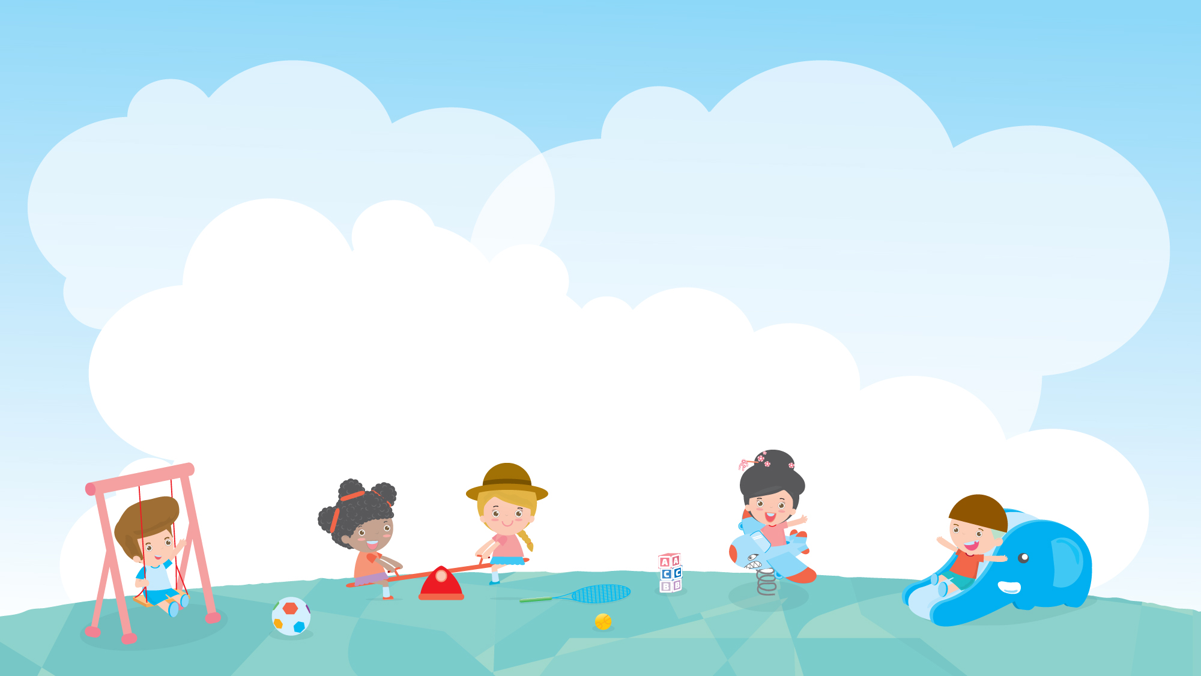
세계 여러 나라의 전통놀이를 활용한
부모-자녀 상호작용 놀이 활동
러시아 전통놀이, 골드문 놀이를 아세요?

Slide 2

37회기
러시아 전통놀이, 골드문 놀이를 아세요?
활동수준ㅣ
★☆☆(쉽게 할 수 있어요!)
놀이
영역
신체·건강
인지·언어
자녀
연령
0~1세
2세
사회·정서
예술·표현
3~5세
6~7세
놀이
목표
러시아의 전통 놀이에 관심을 가지고 느끼는 감정들을 다양한 움직임과 춤, 그리기 놀이를
통해 자유롭게 표현할 수 있어요
놀이
자료
긴 줄, CD 플레이어, 러시아 전통 동요 CD 혹은 테이프, 8절 흰 도화지, 크레파스,
사인펜, 매직 등의 꾸미기 재료

Slide 3

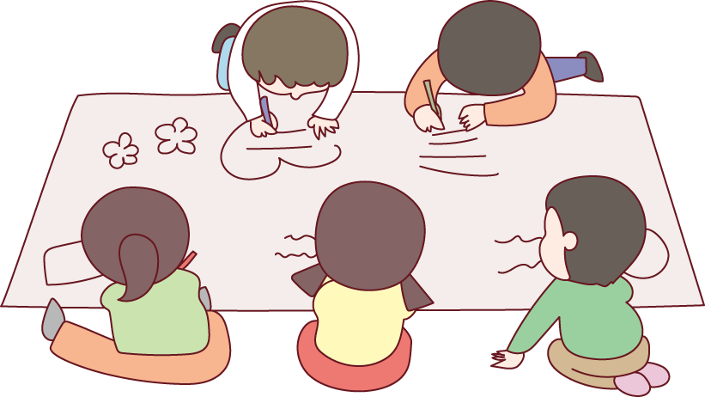
37회기
러시아 전통놀이, 골드문 놀이를 아세요?
에피소드
전통이는 스승의 날을 맞이하여 어린이집에서 원장 선생님께 드릴 편지를 적는 놀이를 했어요.
그런데 이번 시간에는 어린이집 반 친구들이 다 같이 한 종이에 원장 선생님께
감사의 편지를 쓰기로 하였답니다. 선생님은 이런 놀이를 ‘롤링 페이퍼’라고 부른대요.
한 종이에 모든 친구가 돌아가면서 편지를 쓰는데 신기했어요.
전통이는 롤링 페이퍼처럼 큰 종이에 모든 친구가 돌아가면서 다 같이 조금씩
그림을 그린다면 마지막에는 어떤 작품으로 완성이 될지 궁금해졌어요.

Slide 4
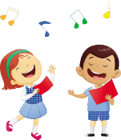
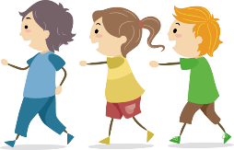
37회기
러시아 전통놀이, 골드문 놀이를 아세요?
마음을 열어요
활동을 시작하기 전, 이중언어코치와 어머님들 간 그리고 아이와 함께할 수 있는
간단한 율동과 함께 “Hello Song”과 “I am ground 자기소개하기” 노래를
부르며 서로 정답게 인사를 나누어요
※
Hello, Hello, Hello, How are you~ I’m fine, I’m fine, I hope that you are too~♪
※
I am ground 자기소개하기~ (손뼉 짝짝) OOO ~
한국의 ‘동대문 놀이’와 유사한 ‘골드문’놀이할 것이므로 “동동 동대문을
열어라~” 놀이를 유아들과 함께 활동해 보아요
※
동동 동대문을 열어라~ 남남 남대문을 열어라~ 12시가 되면은 문을 닫는다!

Slide 5
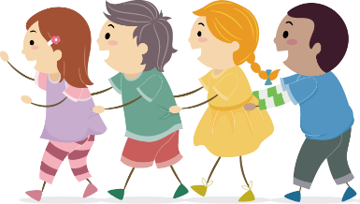
37회기
러시아 전통놀이, 골드문 놀이를 아세요?
놀이활동
도입
친구들과 함께 기차놀이를 해 보아요
10분
어머님 중 두 분이 손으로 터널을 만들어 동대문을 만들고 ‘동대문 놀이’를 진행해요
· 한국의 전통놀이 중 하나인 ‘동대문을 열어라’를 해본 경험이 있나요?
· 이와 비슷한 러시아 전통놀이인 ‘골드문’을 해본 경험이 있나요?
※
연계놀이 : 동동동대문, 대문놀이

Slide 6
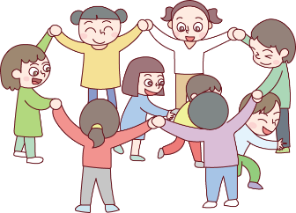
37회기
러시아 전통놀이, 골드문 놀이를 아세요?
놀이활동
전개
골드문 놀이를 하다가 음악이 멈추면 멈춘 자리에서 각자 유아들 앞에 놓인
흰 도화지에 음악이 다시 틀어지기 전까지 미술도구들을 이용해 그림을 자유롭게
그리도록 해요
30분
음악이 다시 틀어지면 사용 중이던 미술도구들을 내려놓고 다시 골드문 놀이를 해요
(이때, 음악이 다시 멈추면 바뀐 자리 앞에 이전의 친구가 그린 종이에 또 그림을 그려요)
· 러시아 전통 동요를 들어보니 어떤가요?
· 골드문 놀이와 그림 그리기 놀이를 함께 진행해 볼 거예요

Slide 7
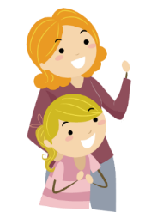
37회기
러시아 전통놀이, 골드문 놀이를 아세요?
놀이활동
휴식
엄마가 놀이 활동에 관해 궁금한 점이 있다면 이중언어 코치에게 질문해도 좋아요
10분
마무리
오늘 했던 놀이에 관해 이야기를 나눠요
10분
· 러시아 전통 동요 및 놀이가 한국의 놀이와 어떠한 점이 비슷한지 이야기 나누어요
· 친구들과 다 함께 그린 작품을 감상해보아요

Slide 8

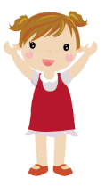
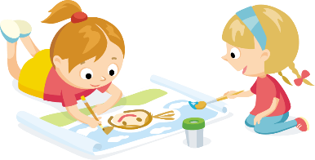
37회기
러시아 전통놀이, 골드문 놀이를 아세요?
마음을 나눠요
친구들과 함께 협동하여 골드문 놀이를 하고 동시에 함께 그려진 그림이 어떤
모습인지 구체적으로 이야기를 나누어 보아요
그림의 형상이 완벽하지 않아도 춤을 추며 동시에 그려낸 작품이므로 친구들과 함께
그린 것에 초점을 맞추어 칭찬해주세요

Slide 9
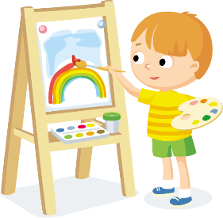
37회기
러시아 전통놀이, 골드문 놀이를 아세요?
놀이 응용하기
놀이활동이
아이에게 어려울 때
아이들끼리만 ‘동대문’ 혹은 ‘골드문’놀이를 진행하세요
놀이활동이
아이에게 쉬울 때
대한민국 문화재 중 하나인 ‘동대문’을 직접 견학한 후, 동대문을 그려보세요

Slide 10
37회기
러시아 전통놀이, 골드문 놀이를 아세요?
가정에서는 이렇게 놀아주세요
엄마 나라의 말로 해봐요
손 / 기차 / (손을) 잡다 / 대문
확장놀이
‘골드문’놀이의 규칙을 바꾸어 새로운 놀이를 만들어 진행해보세요
대한민국의 문화재 중 하나인 ‘동대문’에 부모님과 함께 직접 견학하여 어떤 모양이고 문은
어디 있는지 등을 살펴본 후, 이를 그려보는 시간을 가져보세요
아빠 함께해요
날씨 좋은 날, 야외로 나가 러시아 전통 동요에 맞추어 골드문 놀이를 하고 춤을 춰 보세요
아버지도 활동에 적극적으로 참여해주시고, 게임 규칙을 아이와 함께 새롭게 만들어 다양한
게임으로 확장할 수도 있어요

